Slide 1

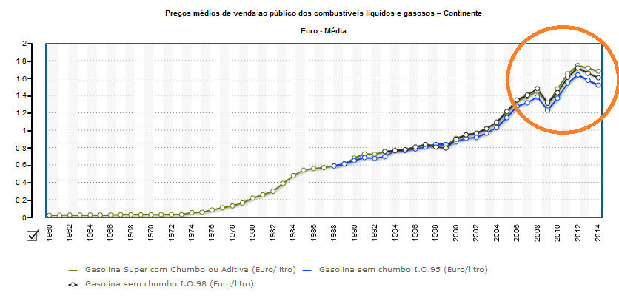
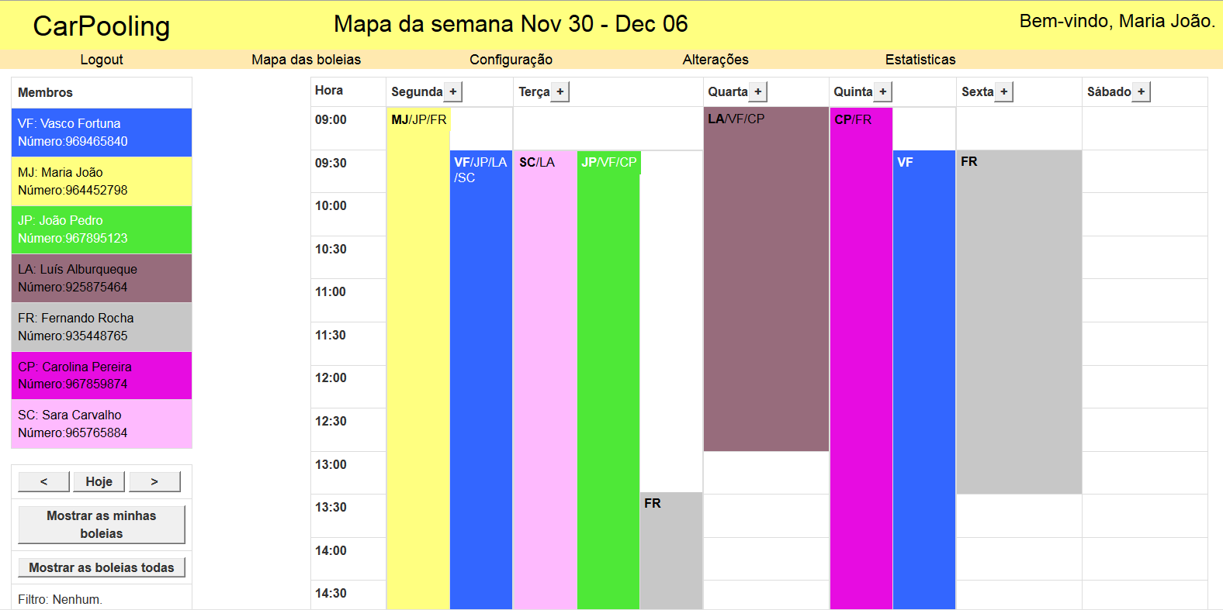
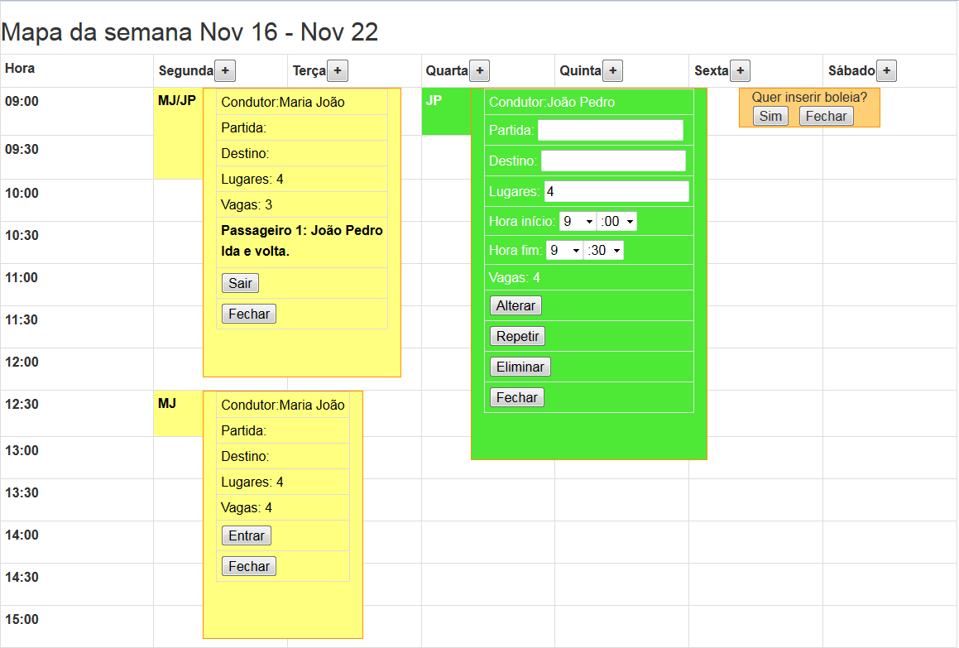
CarPooling
Aluno: Vasco Fortuna
Orientador: Prof. Doutor José Fonseca
Este trabalho consiste no processo de desenvolvimento de uma aplicação informática para gestão de boleias entre um grupo de colegas que trabalham na mesma empresa e partilham o mesmo percurso na deslocação de casa para o trabalho.
Já existem diversas aplicações de boleias no mercado, no entanto elas somente satisfazem as necessidades individuais do utilizador, tais como pedir boleias a condutores e a gestão da sua conta de utilizador e boleias associadas.
Estas aplicações não fazem a gestão da partilha de boleias para um grupo de utilizadores que pagam as boleias dando outras boleias, em vez de ser em dinheiro. Isto tem necessidades de organização próprias, como sendo a gestão de um grupo, a visualização das várias boleias entre os membros, gestão dos condutores e interfaces intuitivas para o grupo, permitindo realizar as operações mais comuns.
A aplicação proposta designa-se por CarPooling e foca-se numa único mapa de boleias que será visualizado pelo grupo inteiro. Os membros terão ferramentas específicas para a gestão de boleias dentro deste mapa.
O crescente aumento dos custos de combustíveis (uma subida de preço que de 0,02€/litro para 1,68€/litro entre 1960 e 2014) e mais recentemente portagens (portagens nas SCUT desde finais de 2011, para o caso da A25, por exemplo) tem fomentado uma crescente partilha de boleias regulares em viaturas nas deslocações entre cidades, nomeadamente entre professores, funcionários de fábricas e empresas, etc.
Custo dos combustíveis entre 1960 e 2014 em Portugal
De modo a tornar a aplicação dinâmica e interativa, foram utilizadas as linguagens PHP e Javascript, juntamente com a técnica de programação chamada AJAX.
O PHP foi utilizado para estabelecer a ponte entre a base de dados e a página da aplicação, de modo a ser possível visualizar os registos da base de dados na aplicação corretamente.
O Javascript foi usado para tornar a aplicação interativa. Com esta linguagem, foi possível tornar o mapa de boleias interagível através de elementos pop-up relacionados a cada boleia ou espaço vazio do mapa.
Utilizando o AJAX, foi possível diminuir o fluxo de dados entre o servidor e o utilizador, tornando a aplicação muito mais rápida e eficiente.
Interface do mapa de boleias da aplicação
Estas funcionalidades incluirão gestão dos membros por parte de um administrador e funcionalidades específicas para a organização das boleias, tais como repetição de boleias para um período de tempo (procedimento muito utilizado) e escolha automática do condutor para que a partilha seja o mais justa possível.
A interface da aplicação CarPooling deve ser o mais simplificada e automatizada possível, adaptada as reais necessidades deste tipo de grupos de boleias, para facilitar o seu uso e diminuir o tempo que cada utilizador necessita para utilizar a aplicação.
Os vários pop-ups do mapa de boleias:
À esquerda em cima: uma boleia selecionada por um passageiro.
À esquerda em baixo: uma boleia selecionada por um não-passageiro.
No centro: Uma boleia selecionada por um condutor.
À direita: uma célula vazia selecionada por um membro.
Foram concluídos os seguintes objetivos propostos:
Registar, alterar e eliminar utilizadores
Organizar pedidos e ofertas de boleias dentro do grupo.
Contabilizar boleias efetuadas e recebidas.
Enviar notificações por email acerca das próximas boleias ou alterações de boleias que afetam o utilizador.
Registar as alterações mais relevantes à base de dados.
Interface eficiente e intuitiva.
Para trabalho futuro, prevê-se a conclusão dos objetivos em falta e a expansão da aplicação para um mercado global, ou seja, tornar a aplicação disponível e operacional para qualquer utilizador e não só para um grupo específico de pessoas. Com algumas alterações à aplicação, é possivel adaptá-la a um meio familiar, onde famílias podem organizar boleias e eventos. Estas alterações incluirão funcionalidades para colocar crianças em cada boleia, a relação familiar entre cada utilizador (pai, mãe, tios, primos,...) e ferramentas específicas ao ambiente familiar (ex: determinar quem leva as crianças à escola).

